Slide 1
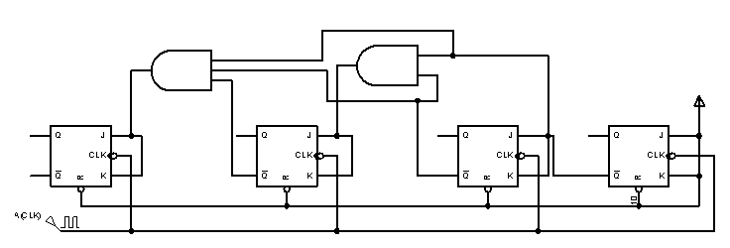
CONTADORES SINCRONOS ASCENDENTE/DESCENDENTES
Un arreglo de F-F pueden crearse para implementar contadores ascendente síncronos.
Un contador descendente síncronos se construye en forma similar, se utilizan las salidas invertidas de los F-F para controlar las entradas J-K .
A
B
C
D

Slide 2
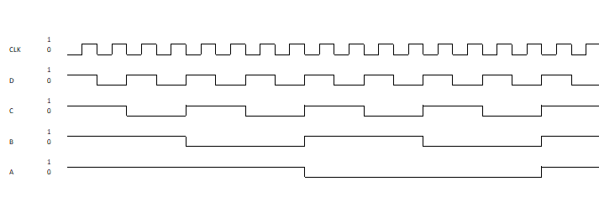
CONTADORES SINCRONOS ASCENDENTE/DESCENDENTES
A
B
C
D

Slide 3
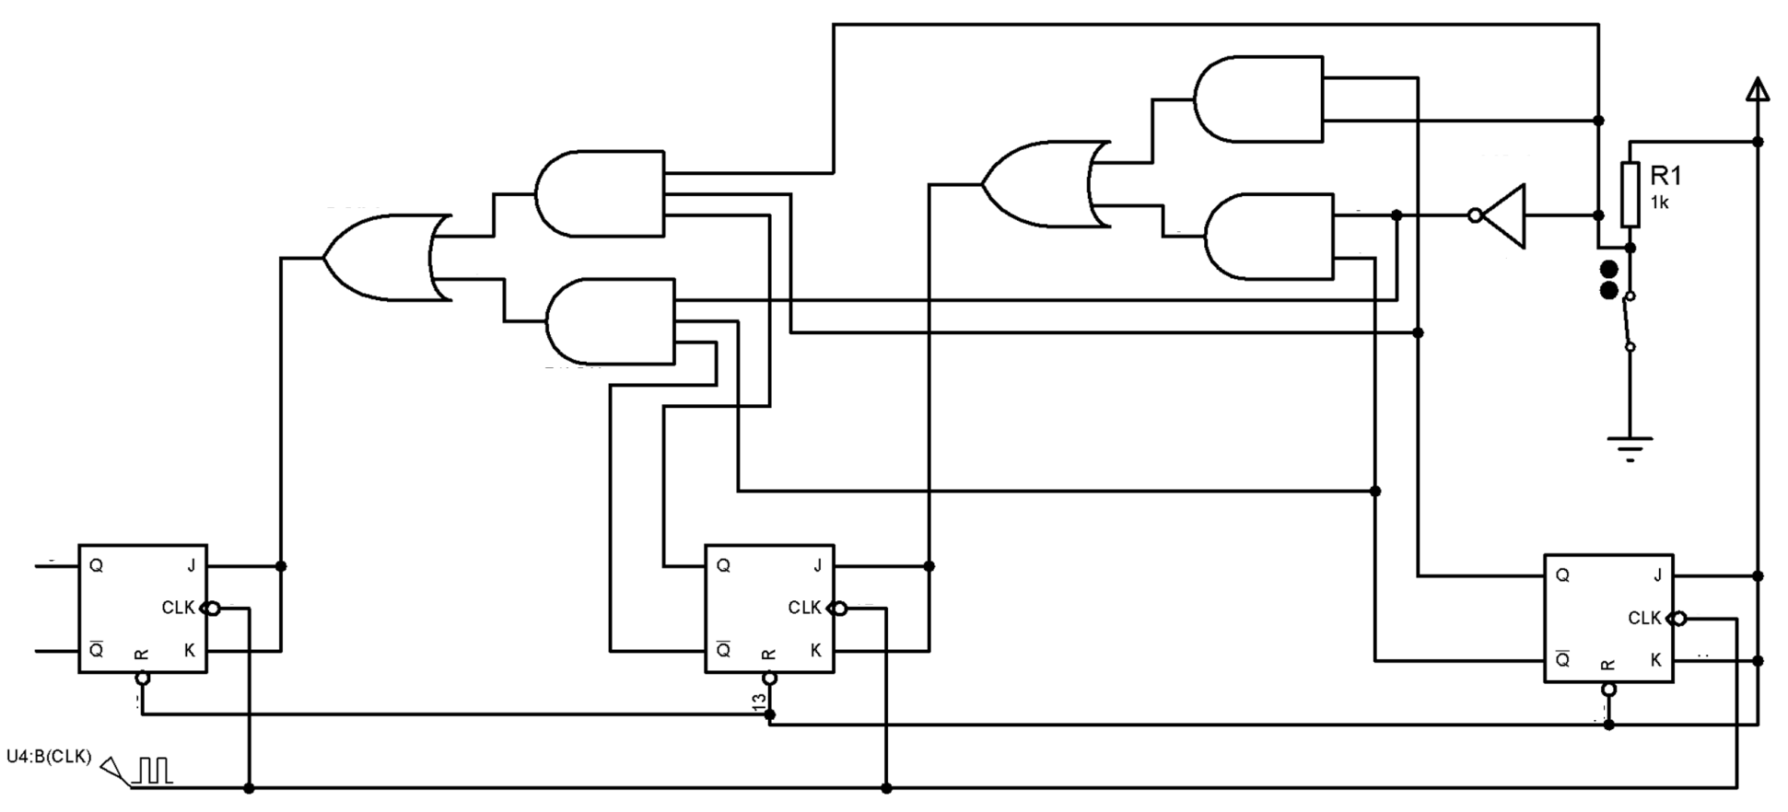
CONTADORES SINCRONOS ASCENDENTE/DESCENDENTES
CONTADORES SINCRONOS ASCENDENTE/DESCENDENTES
A
B
C

Slide 4
ANALISIS DE LOS CONTADORES SINCRONOS
Para el análisis de los contadores síncronos, se empleara la tabla de estado presente/estado siguiente.
Para el empleo de este análisis, se puede proceder con los siguientes pasos
1- Escribir la expresión lógica para cada una de las entradas de control de los F-F
2- Realizando una tabla de verdad con estado presente/estado siguiente
Se asume un estado presente para el contador y se aplica esa combinación de bit a las expresiones lógicas de control.
3- La salida de la expresión de control nos permitirá predecir los comandos para cada F-F y el estado siguiente, resultante para el control después de la sincronización por el reloj.
4- Se repite el proceso, paso 2, tomando como estado presente el resultado del paso anterior. Hasta encontrar cual es la secuencia completa

Slide 5
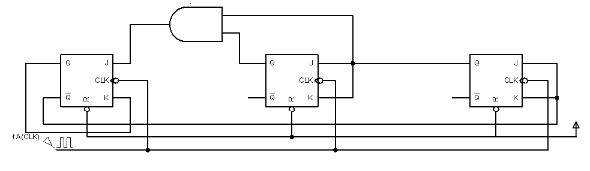




ANALISIS DE LOS CONTADORES SINCRONOS
Ejemplo: determine la secuencia de conteo del siguiente circuito lógico
A
B
C
Aplicando el primer paso
1- Escribir la expresión lógica para cada una de las entradas de control de los F-F

Slide 6




ANALISIS DE LOS CONTADORES SINCRONOS
Estado presente |  |  |  |  |  | Entradas de control |  |  |  |  |  |  | Estado SIGUIENTE
 | QA | QB | QC |  |  | JA | KA | JB | KB | JC | KC |  |  | QA | QB | QC
 | 0 | 0 | 0 |  |  | 0 | 0 | 0 | 0 | 1 | 1
2- Realizando una tabla de verdad con estado presente/estado siguiente
Se asume un estado presente para el contador y.
se aplica esa combinación de bit a las expresiones lógicas de control

Slide 7
ANALISIS DE LOS CONTADORES SINCRONOS
Estado presente |  |  |  |  |  | Entradas de control |  |  |  |  |  |  | Estado SIGUIENTE
 | QA | QB | QC |  |  | JA | KA | JB | KB | JC | KC |  |  | QA | QB | QC
 | 0 | 0 | 0 |  |  | 0 | 0 | 0 | 0 | 1 | 1
3- La salida de la expresión de control nos permitirá predecir los comandos para cada F-F y el estado siguiente, resultante para el control después de la sincronización por el reloj.

Slide 8
ANALISIS DE LOS CONTADORES SINCRONOS
Estado presente |  |  |  |  |  | Entradas de control |  |  |  |  |  |  | Estado SIGUIENTE
 | QA | QB | QC |  |  | JA | KA | JB | KB | JC | KC |  |  | QA | QB | QC
 | 0 | 0 | 0 |  |  | 0 | 0 | 0 | 0 | 1 | 1 |  |  | 0 | 0 | 1
3- La salida de la expresión de control nos permitirá predecir los comandos para cada F-F y el estado siguiente, resultante para el control después de la sincronización por el reloj.

Slide 9
ANALISIS DE LOS CONTADORES SINCRONOS
Estado presente |  |  |  |  |  | Entradas de control |  |  |  |  |  |  | Estado SIGUIENTE
 | QA | QB | QC |  |  | JA | KA | JB | KB | JC | KC |  |  | QA | QB | QC
 | 0 | 0 | 0 |  |  | 0 | 0 | 0 | 0 | 1 | 1 |  |  | 0 | 0 | 1
 | 0 | 0 | 1
4- Se repite el proceso, paso 2, tomando como estado presente el resultado del paso anterior. Hasta encontrar cual es la secuencia completa
2- Se asume un estado presente para el contador y se aplica esa combinación de bit a las expresiones lógicas de control.

Slide 10
ANALISIS DE LOS CONTADORES SINCRONOS
Estado presente |  |  |  |  |  | Entradas de control |  |  |  |  |  |  | Estado SIGUIENTE
 | QA | QB | QC |  |  | JA | KA | JB | KB | JC | KC |  |  | QA | QB | QC
 | 0 | 0 | 0 |  |  | 0 | 0 | 0 | 0 | 1 | 1 |  |  | 0 | 0 | 1
 | 0 | 0 | 1 |  |  | 0 | 0 | 1 | 1 | 1 | 1 |  |  | 0 | 1 | 0
 | 0 | 1 | 0 |  |  | 0 | 0 | 0 | 0 | 1 | 1 |  |  | 0 | 1 | 1
 | 0 | 1 | 1 |  |  | 1 | 0 | 1 | 1 | 1 | 1 |  |  | 1 | 0 | 0
 | 1 | 0 | 0 |  |  | 0 | 1 | 0 | 0 | 0 | 0 |  |  | 0 | 0 | 0
 | 0 | 0 | 0 |  |  | 0 | 0 | 0 | 0 | 1 | 1 |  |  | 0 | 0 | 1
 | 1 | 0 | 1 |  |  | 0 | 1 | 1 | 1 | 0 | 0 |  |  | 0 | 1 | 1
 | 1 | 1 | 0 |  |  | 0 | 1 | 0 | 0 | 0 | 0 |  |  | 0 | 1 | 0
 | 1 | 1 | 1 |  |  | 1 | 1 | 1 | 1 | 0 | 0 |  |  | 0 | 0 | 1

Slide 11
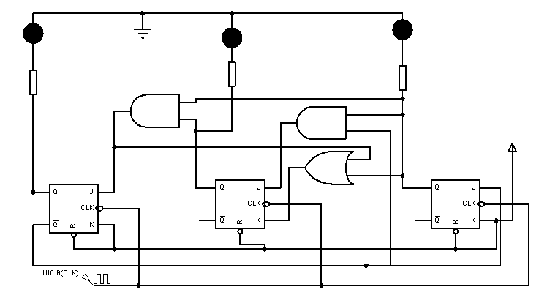
ANALISIS DE LOS CONTADORES SINCRONOS
Analice el circuito.
Cual es la secuencia de conteo
A
B
C

